Slide 1
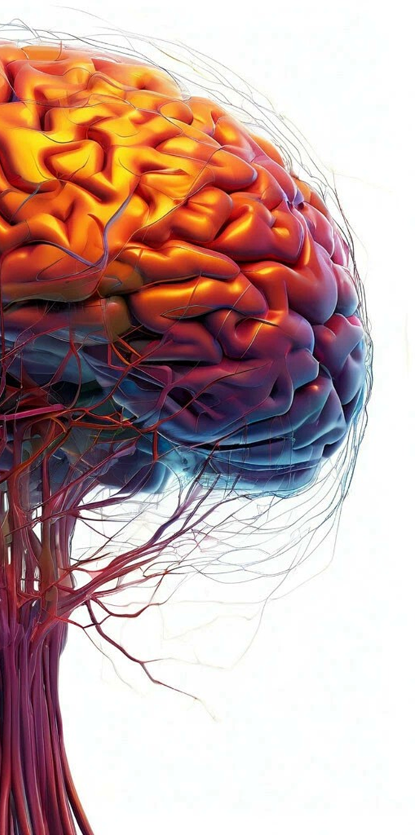
Дидактическая игра
«Бой с нейросетью»
Учебный предмет: русский язык.
Тема: Повторение фразеологизмов и их значений.
Класс: 9, 11.
Цель: выполнение экзаменационных заданий №11 (ОГЭ) и №22 (ЕГЭ).
Подготовила:
Диана Леонидовна Сычёва,
учитель русского языка и литературы
МАОУ «СОШ №9» (г. Соликамск)

Slide 2

Бой с нейросетью
Угадайте фразеологизмы по изображениям, созданным нейросетью

Slide 3
Правила игры
Распределитесь по равным группам-командам.
Подпишите игровые бланки номером или названием команды.
Вы «зарабатываете»:
3 балла — если определяете фразеологизм только по изображению;
2 балла — если определяете фразеологизм с помощью одной подсказкой (по первой букве);
1 балл — если определяете фразеологизм с помощью двух подсказок (по первой букве и значению).

Slide 4
Правила игры
Время ограничено (3 минуты):
1 минута — угадывание фразеологизма по изображению.
1 минута — угадывание фразеологизма с помощью первой подсказки (при отсутствии ответов).
1 минута — угадывание фразеологизма с помощью второй подсказки (при отсутствии ответов).

Slide 5
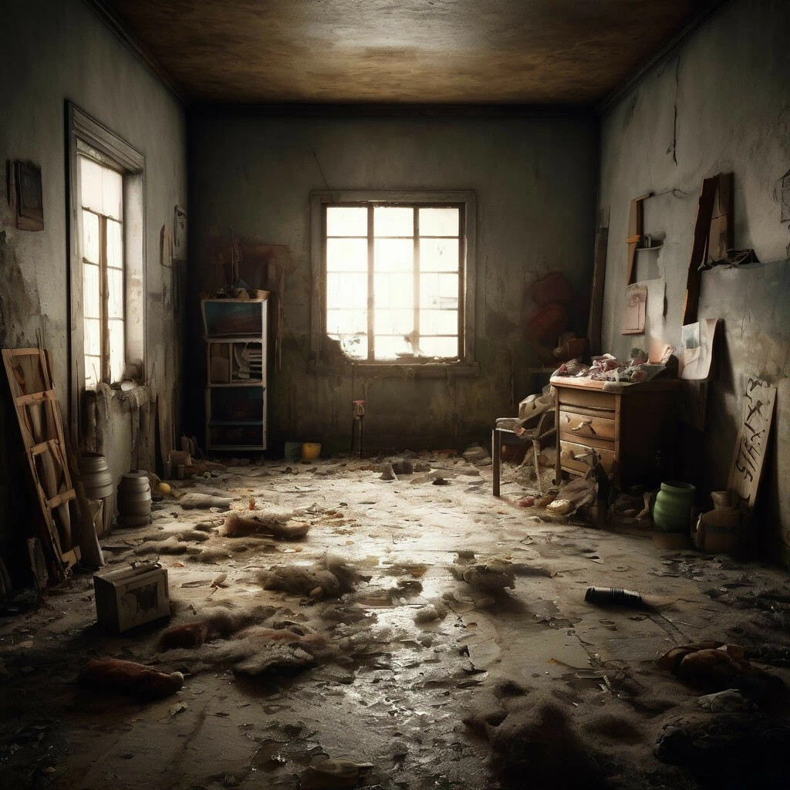
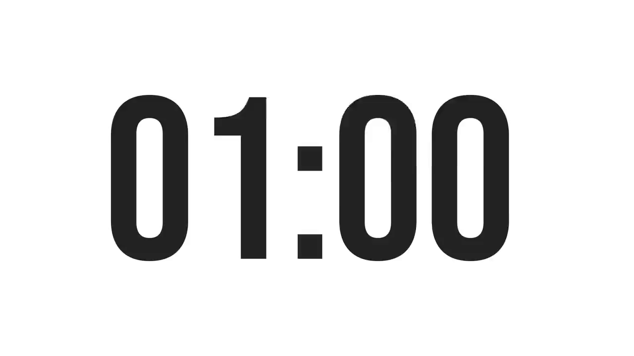
Буква А
Очень грязное помещение
Авгиевы конюшни

Slide 6
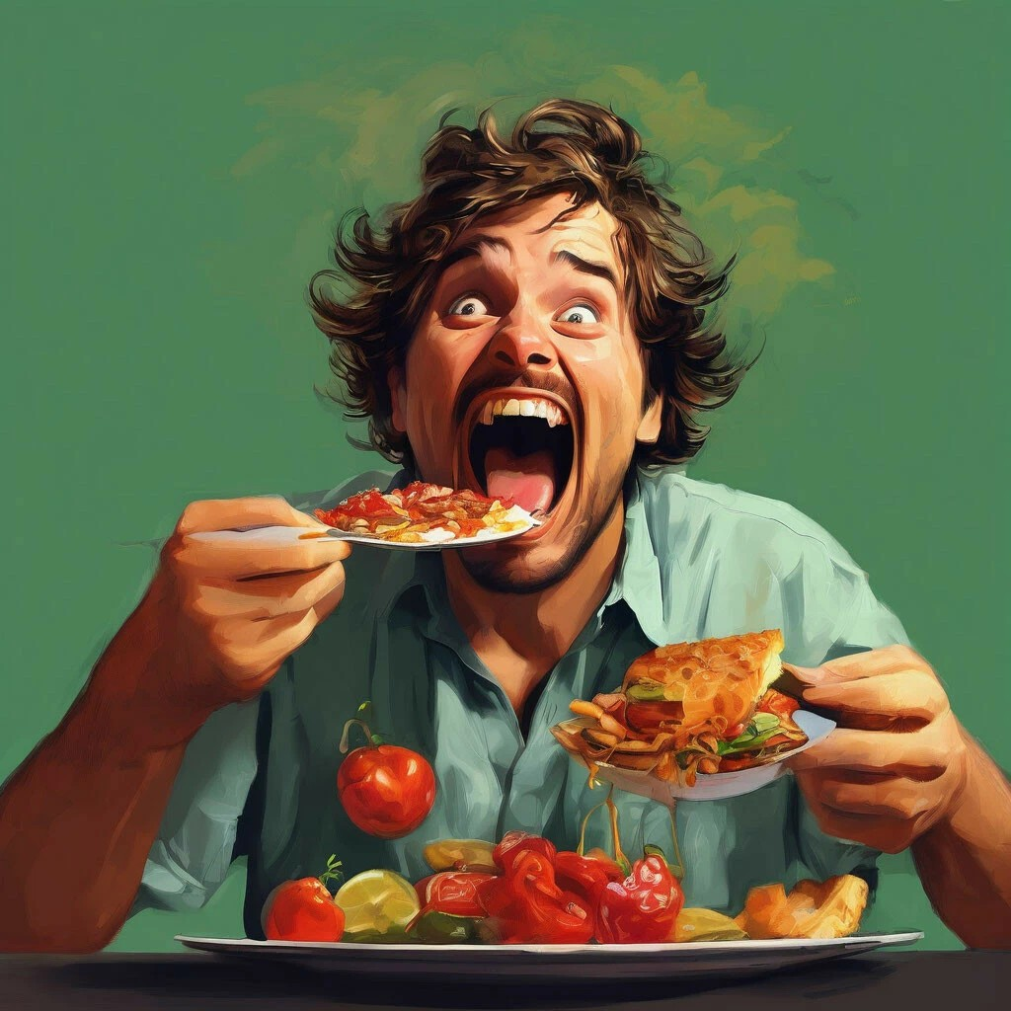
Буква А
О том, что в процессе
какого-либо дела появляется заинтересованность
Аппетит приходит
во время еды

Slide 7
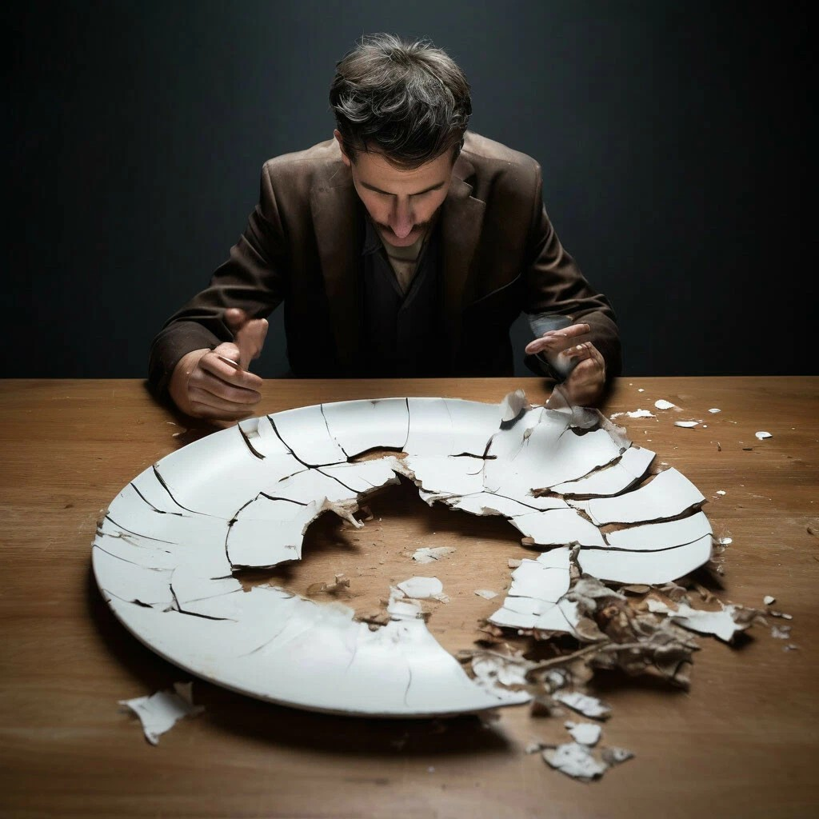
Буква Б
Находясь в непривычной обстановке, испытывать неловкость
Быть не в своей тарелке

Slide 8
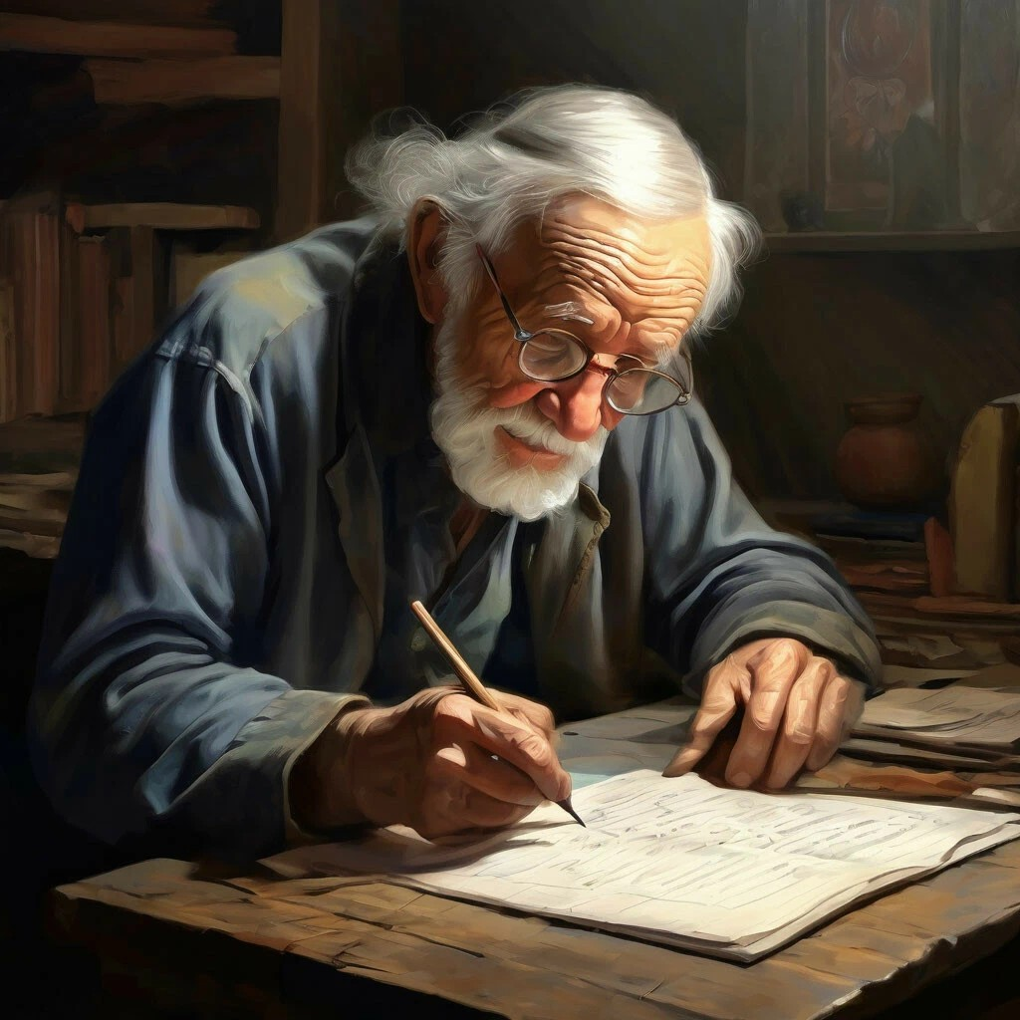
Буква В
О том, что жизнь постоянно учит чему-либо
Век живи — век учись

Slide 9
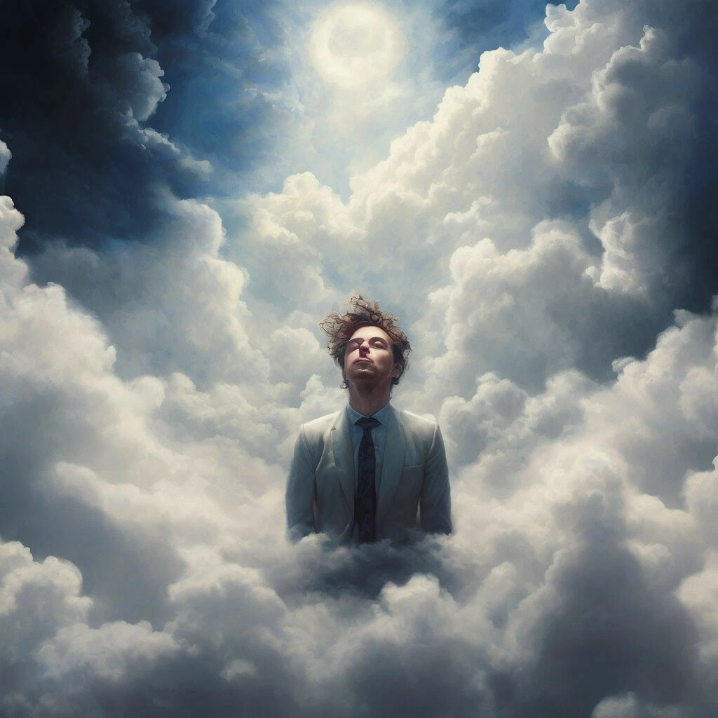
Буква В
Быть оторванным от реальной жизни, предаться несбыточным мечтам
Витать в облаках

Slide 10

Буква Г
Идиллистическая,
часто недостижимая мечта
Голубая мечта

Slide 11
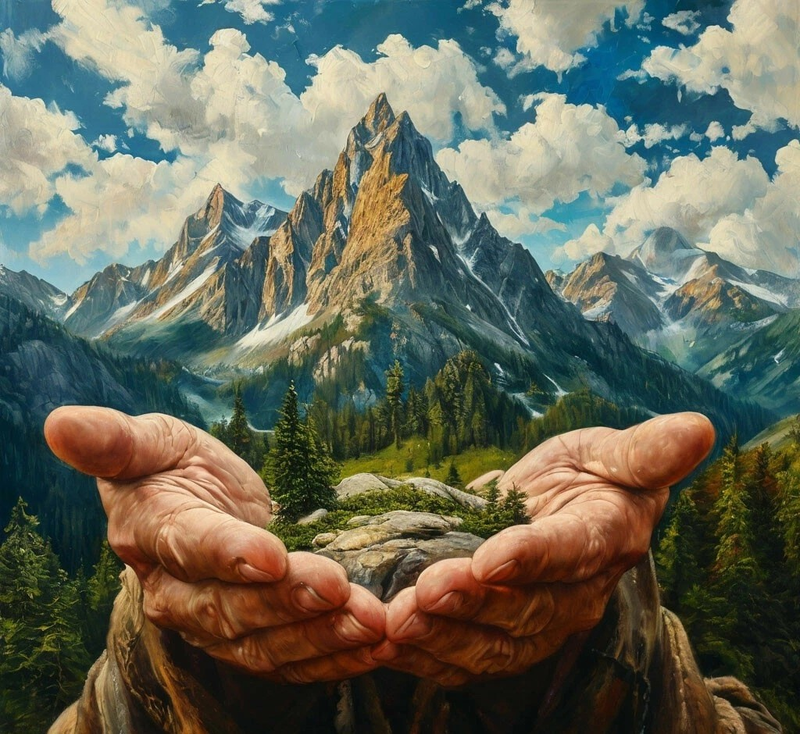
Буква Г
О возможности совершать большие дела
Горы свернуть

Slide 12
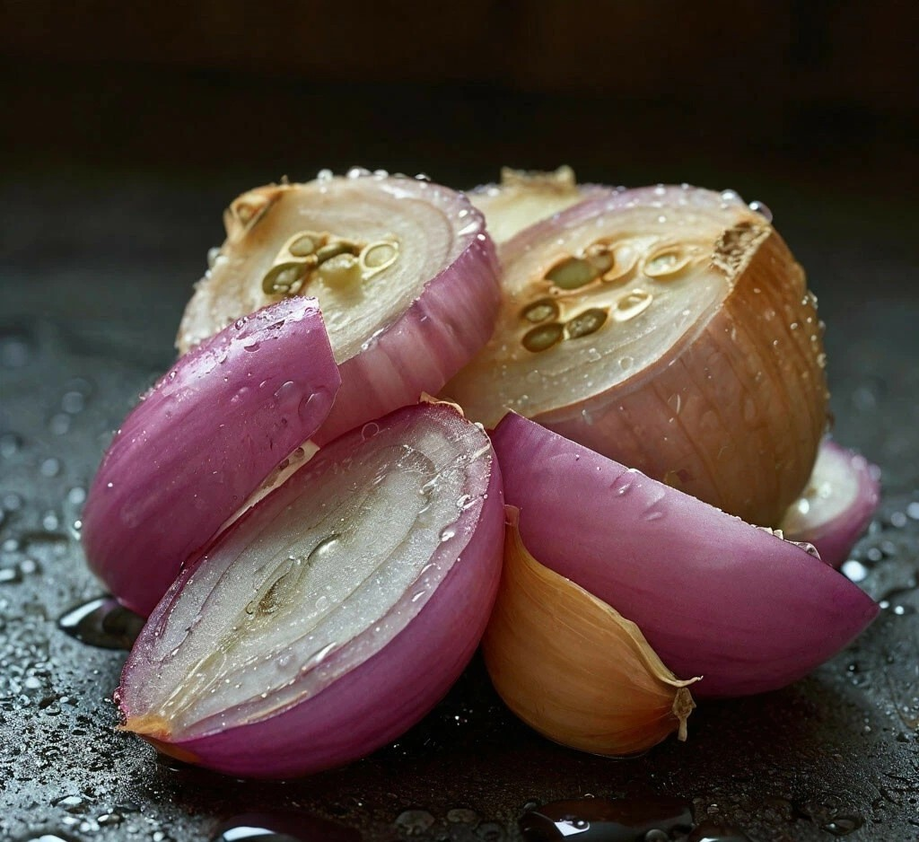
Буква Г
О незадачливом
человеке
Горе луковое

Slide 13
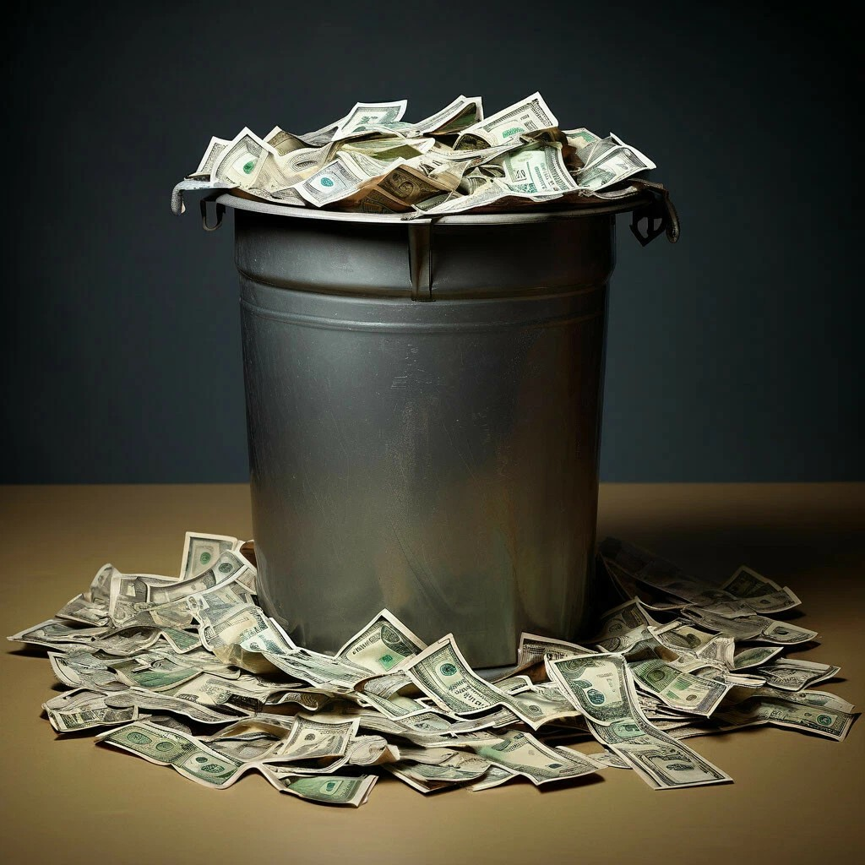
Буква Д
О неразборчивом отношении к тому, каким путём получены деньги
Деньги не пахнут

Slide 14
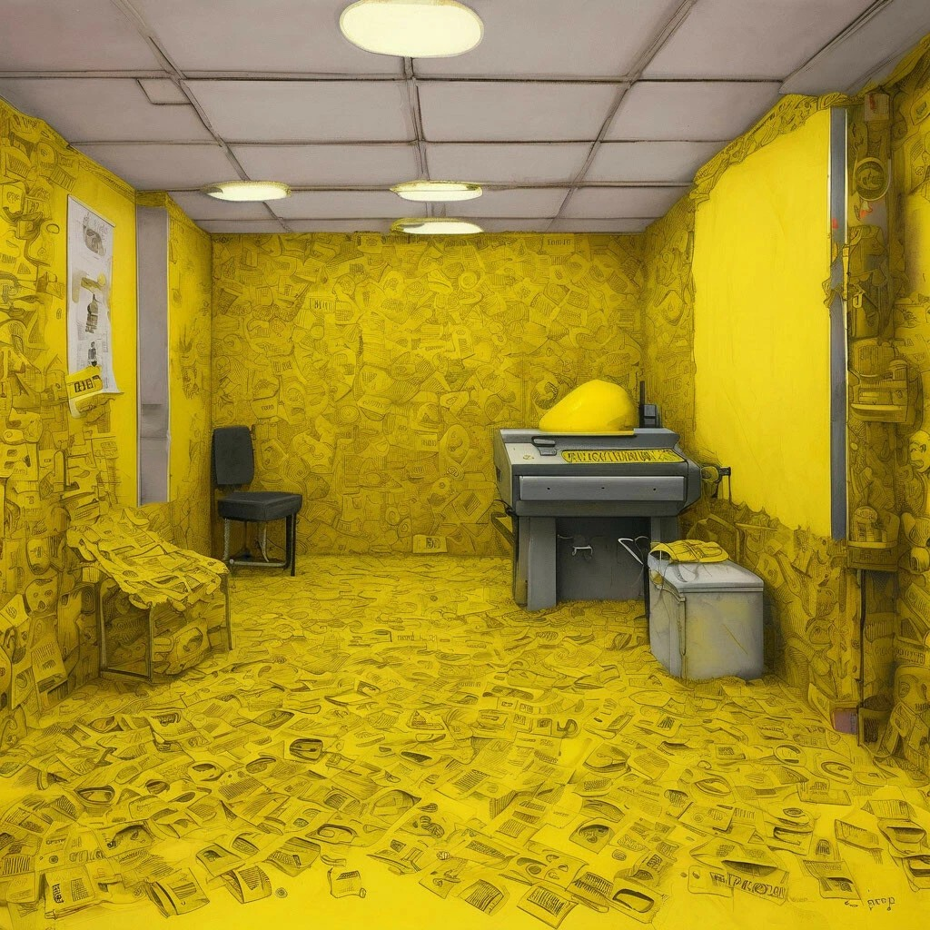
Буква Ж
Реакционная, лживая, продажная, падкая на дешёвые сенсации печать
Жёлтая пресса

Slide 15

Буква З
Свободный путь; отсутствие каких-либо преград; разрешение
Зелёная улица

Slide 16

Буква З
Богатая аристократическая молодёжь, прожигающая жизнь
Золотая молодёжь

Slide 17
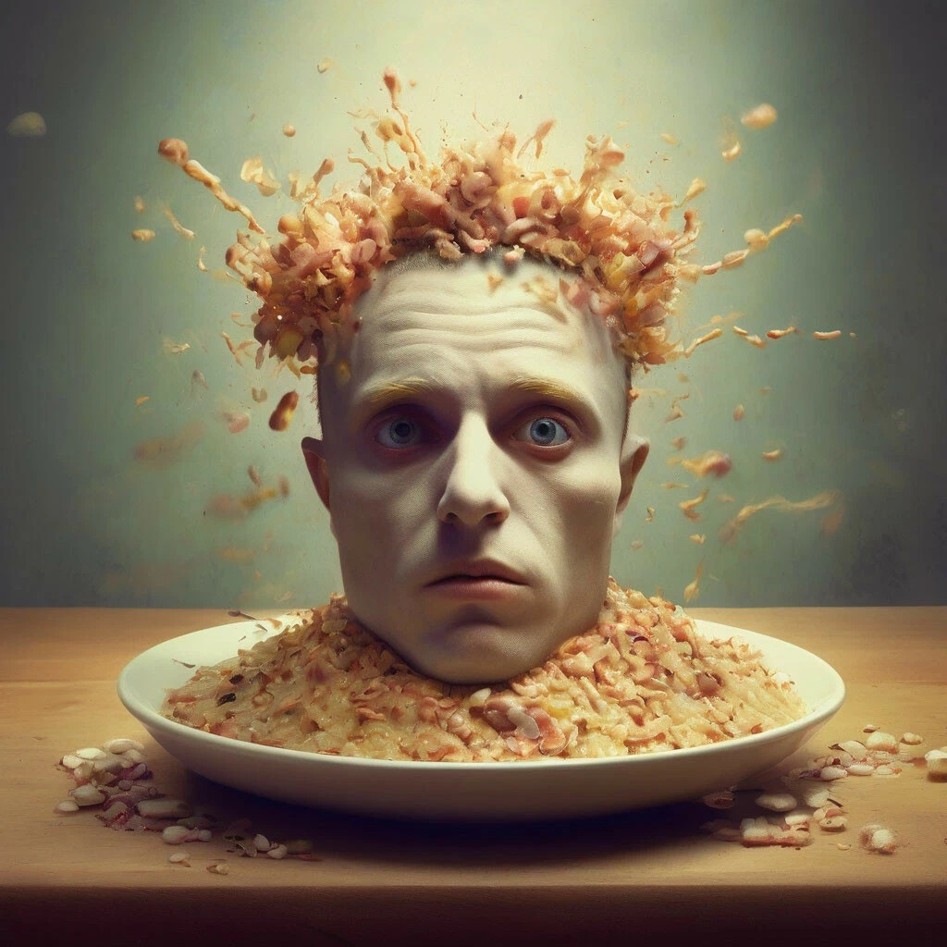
Буква К
Кто-либо путано мыслит, не может разобраться в
чём-либо
Каша в голове

Slide 18
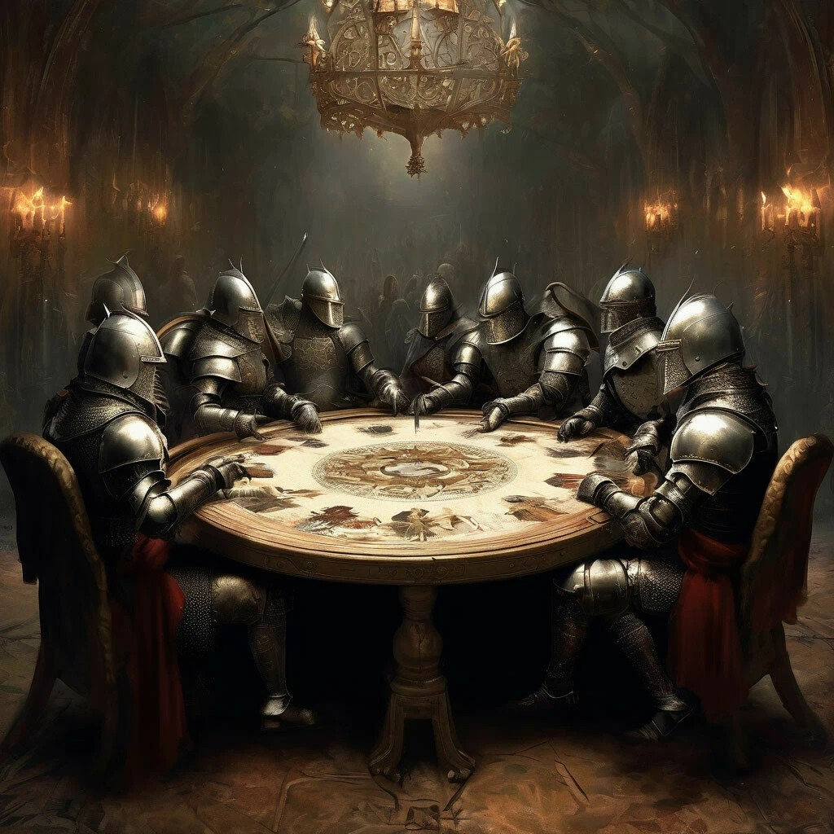
Буква К
Совещание, обсуждение чего-либо с равными правами участников
Круглый стол

Slide 19
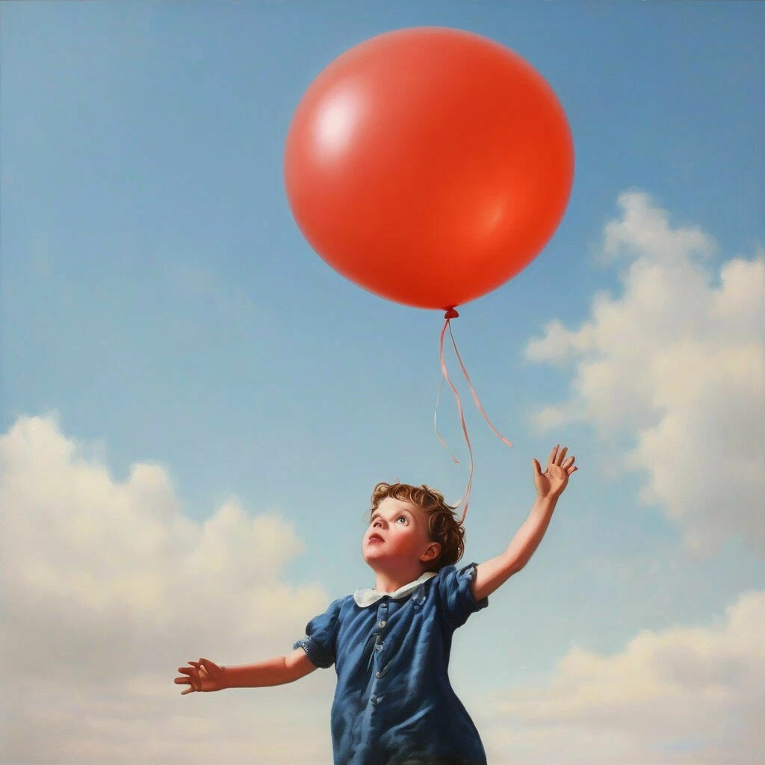
Буква Л
О стремлении не пропустить удачного
случая
Лови момент

Slide 20
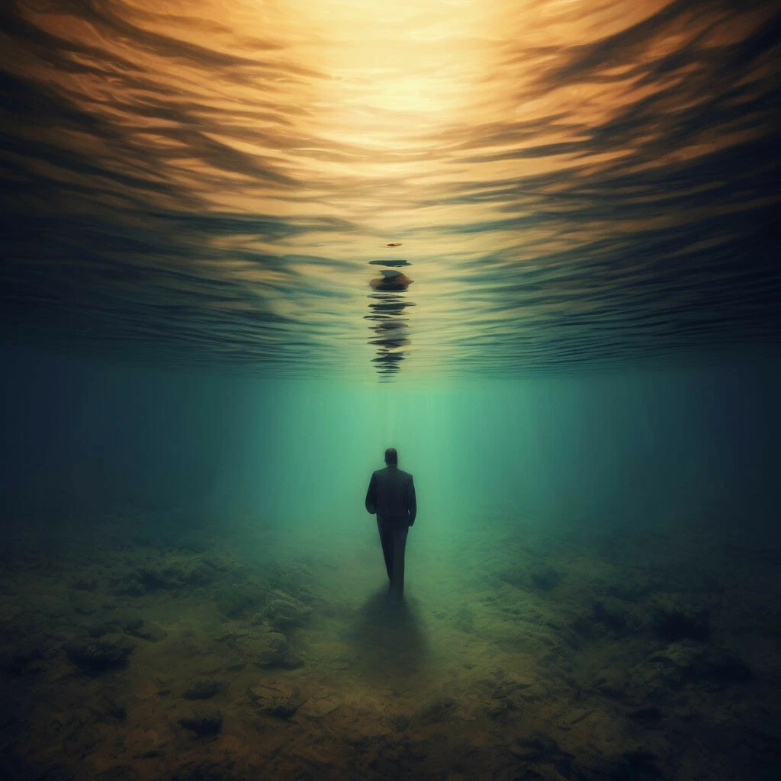
Буква Н
В самом низу социальной лестницы
На дне

Slide 21
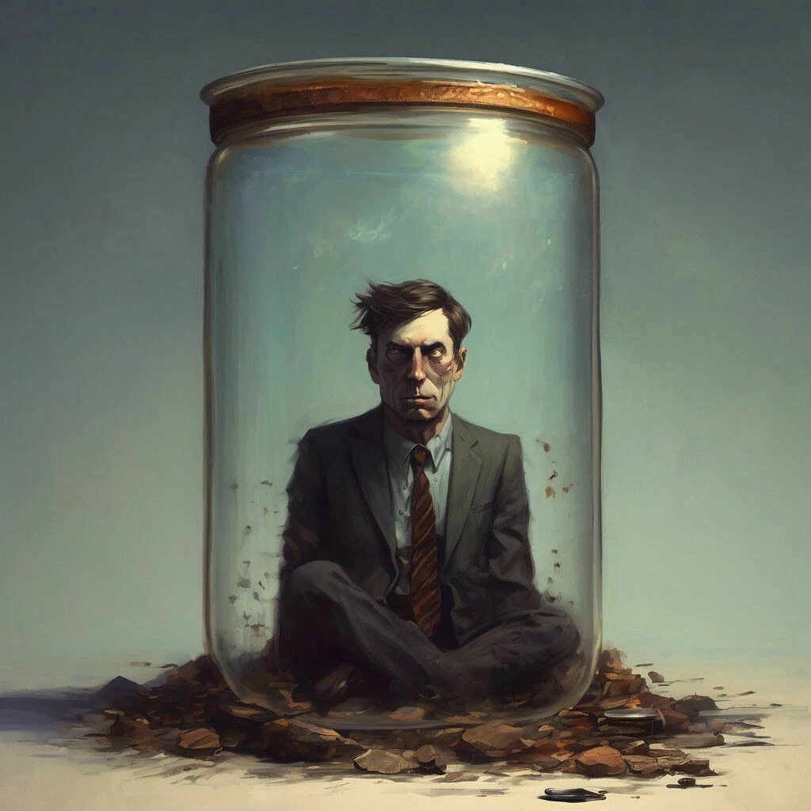
Буква Т
О слабом, изнеженном, плохо приспособленном к жизни человеке
Тепличное растение

Slide 22
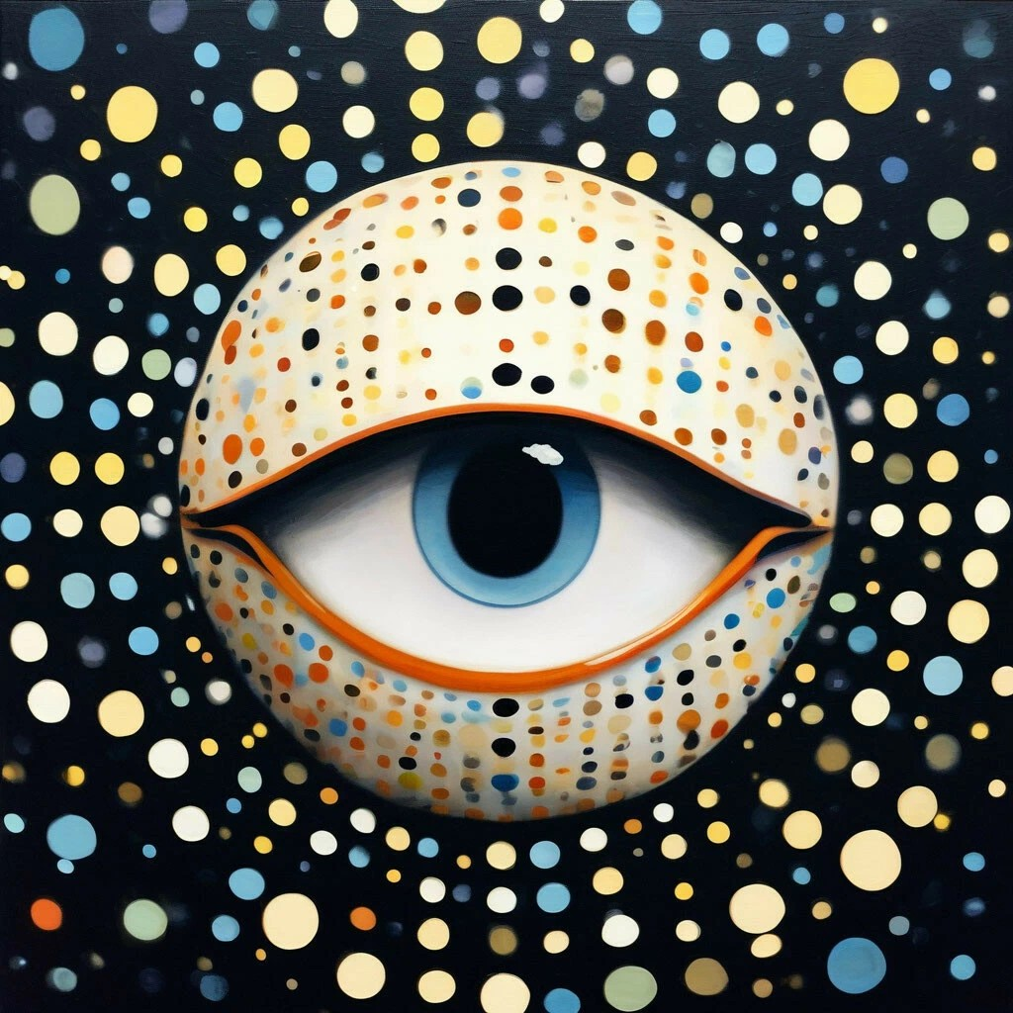
Буква Т
Мысль, выражающая определённое отношение
к чему-либо
Точка зрения

Slide 23

Буква У
Уход из учреждения,
с предприятия (а также эмиграция из стран) способных специалистов
Утечка мозгов

Slide 24
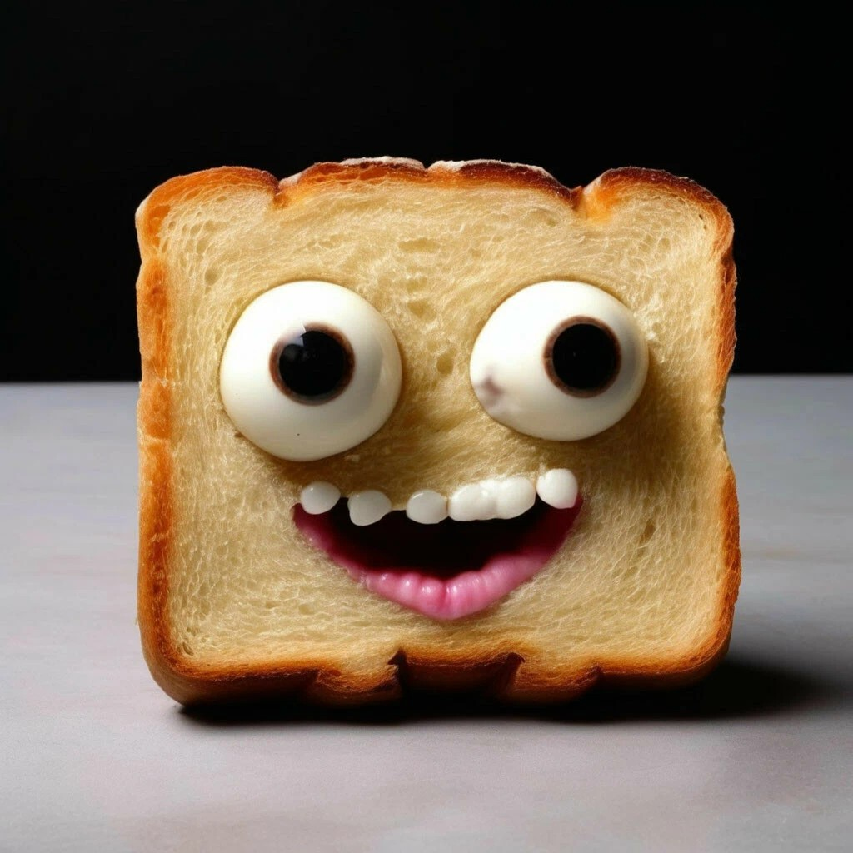
Буква Х
О потребностях недалёких людей, жаждущих лишь насыщения желудка
и развлечений
Хлеба и зрелищ

Slide 25

Буква Ч
Человек, достойный уважения, отличающийся высокими моральными качествами
Человек с большой буквы

